Slide 1
Вплив куріння, алкоголю на репродуктивне здоров’я
9-А клас

Slide 2
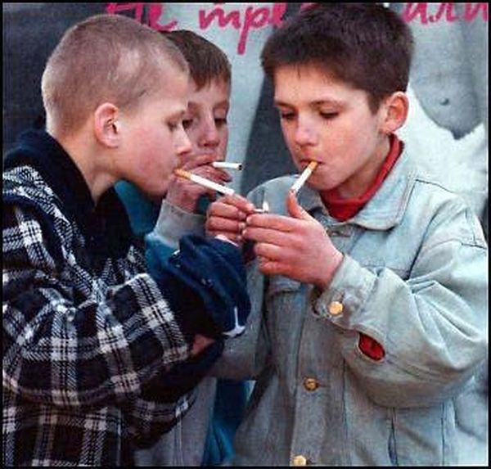
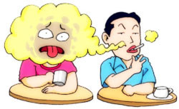
Паління – підступний ворог людства, найпоширеніша шкідлива звичка!
Сигарети містять нікотин, отруйні смоли і багато інших канцерогенів.
Нікотин вбиває шість видів бактерій, з них вісім видів - корисних

Slide 3
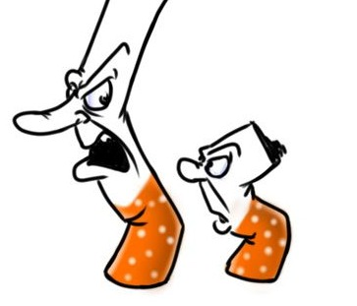
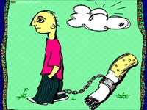
Нікотинову кислоту , яка необхідна для людського організму, виробляють спеціальні клітини.
Коли людина курить, ці клітини перестають працювати,а тому виробляється сильний потяг до сигарет.
Паління починає вбивати з першої сигарети.

Slide 4
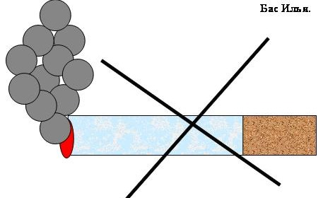
Цигарковий дим « багатий» на більш ніж 4 тисячі хімічних сполук, шкідливих для здоров’я .
Одна викурена цигарка вкорочує життя на 15 хвилин

Slide 5
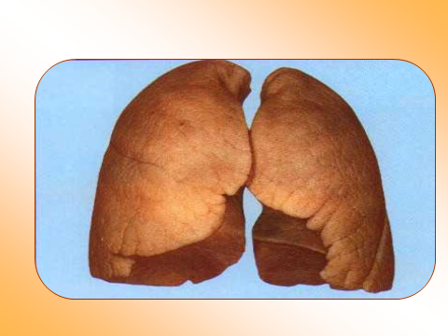
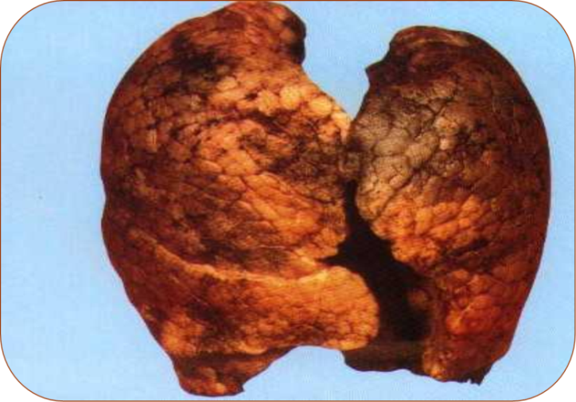
Дим сигарет забруднює легені, спричиняє кашель.
Здорові легені
Легені курця
Курці частіше хворіють на рак.

Slide 6

Нікотин – надзвичайно сильна отрута, яка діє переважно на нервову систему і травлення.
У людей, які палять кровоносні судини втрачають еластичність, стають крихкими.

Slide 7
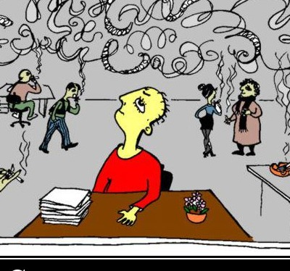
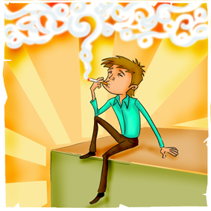
Курці отруюють не тільки себе, а й тих хто біля них.
І біль в голові будеш ти відчувати,
А в розвитку фізичному будеш відставати.
В кімнаті накуреній будеш сидіти,
НЕ буде у тебе тоді апетиту.

Slide 8
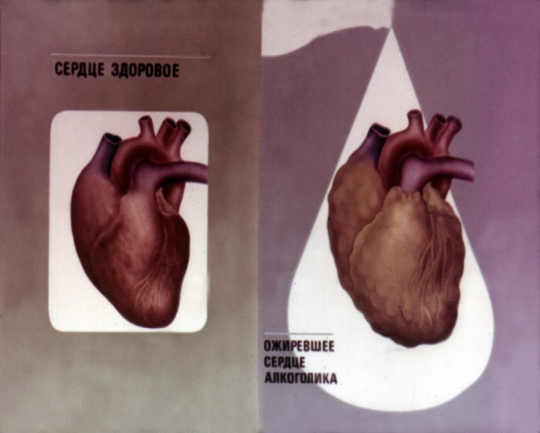
Нікотин утрудняє роботу серця, прискорює пульс.
З рота погано пахне.
Від диму сигарет жовтіють зуби й пальці.

Slide 9
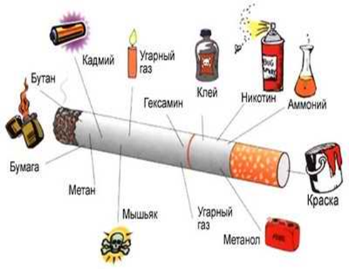

Slide 10
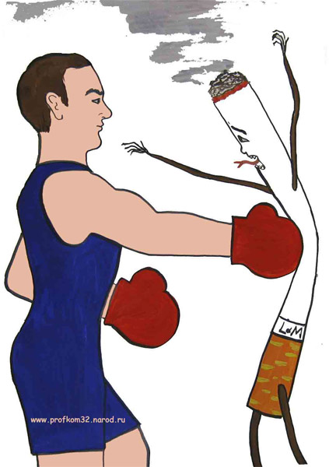
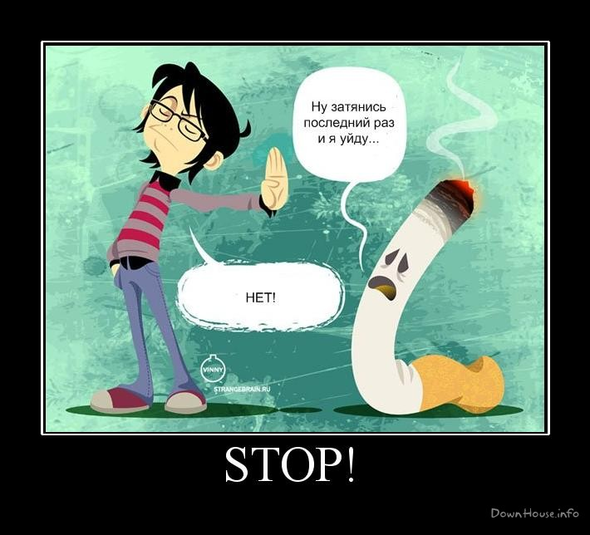
Курити не модно - модно бути здоровим!

Slide 11
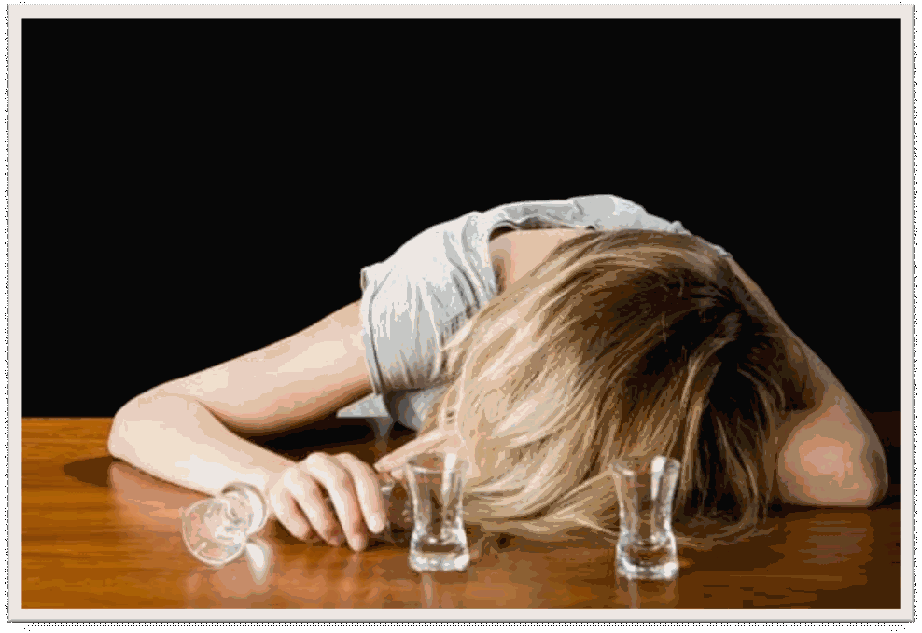
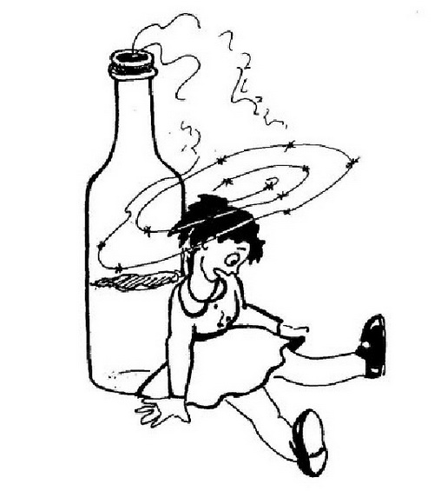
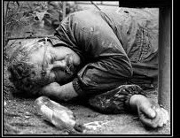
Алкоголізм – це важка недуга.
На неї хворіють ті, хто часто вживають спиртні напої.

Slide 12
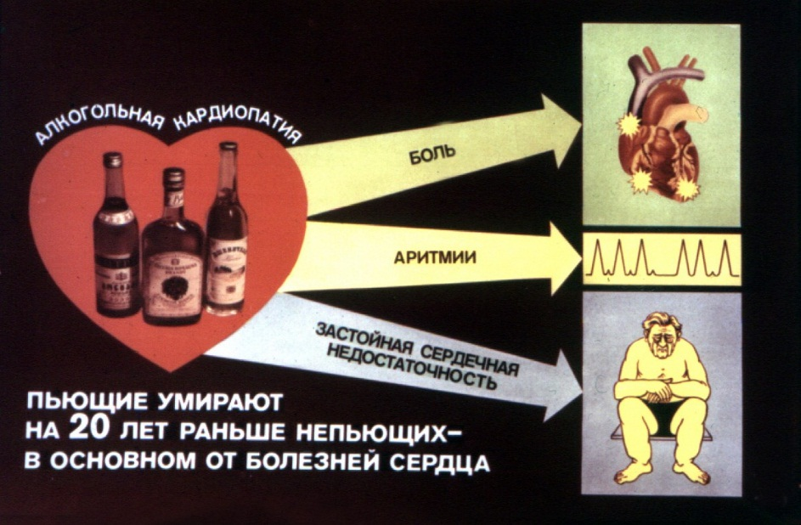
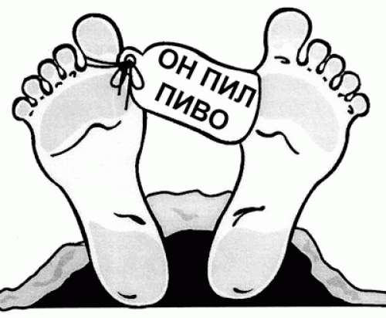
Через систематичне отруєння алкоголем можливо захворіти на цукровий діабет.
Алкоголь всмоктується в кров, ним можна отруїтися і вмерти.
Серед причин смертності алкоголізм на третьому місці.

Slide 13
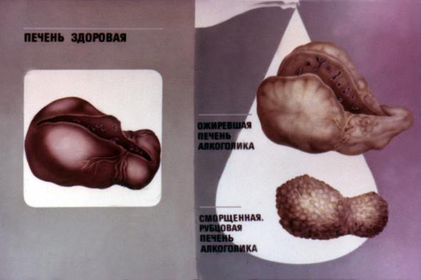
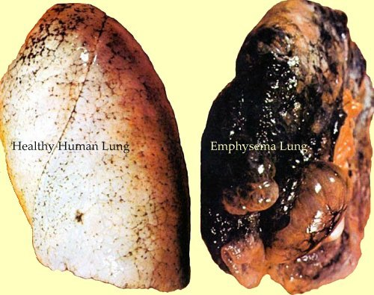
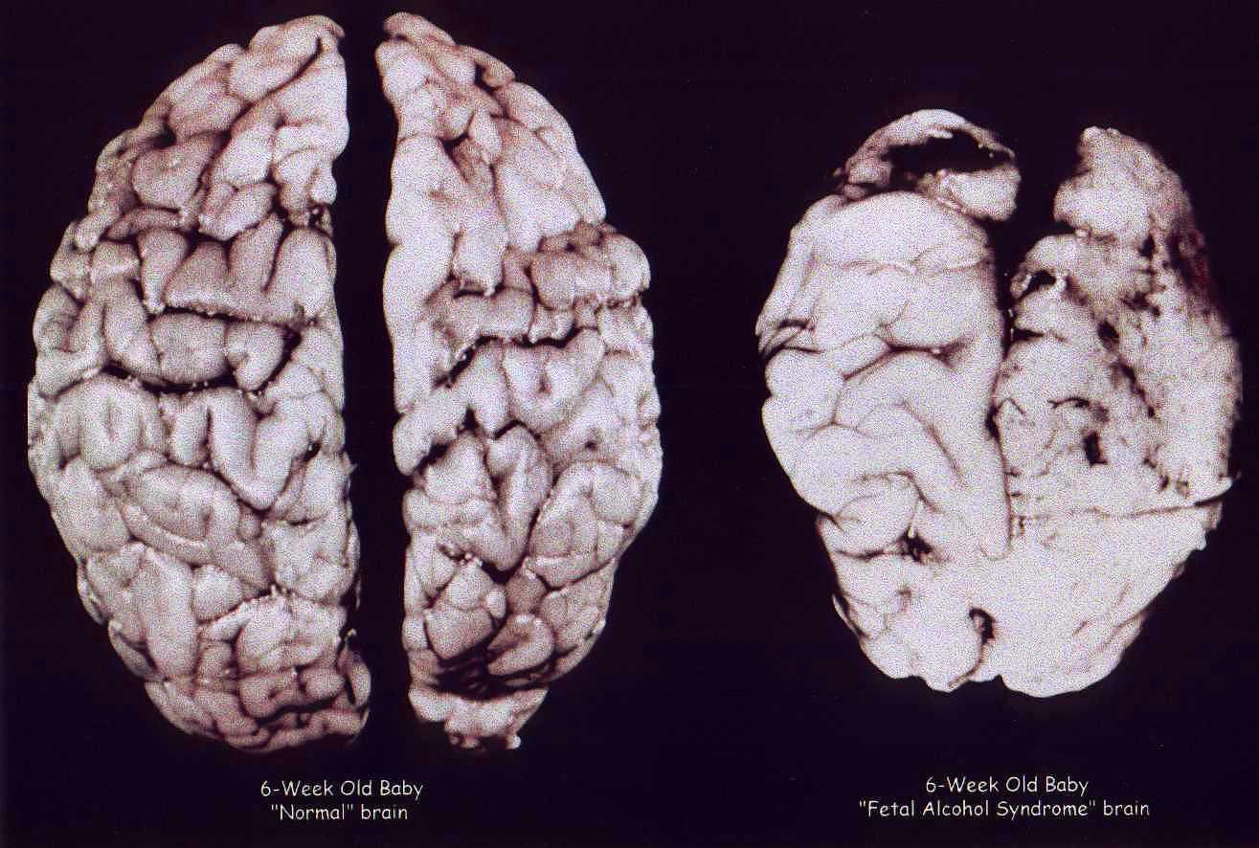
Майже всі алкоголіки страждають на цироз печінки, туберкульоз легень.
Від алкоголю страждають усі внутрішні органи, особливо мозок.

Slide 14
Алкоголь « тисне » на дитину:
вона погано росте
знижується увага

Slide 15
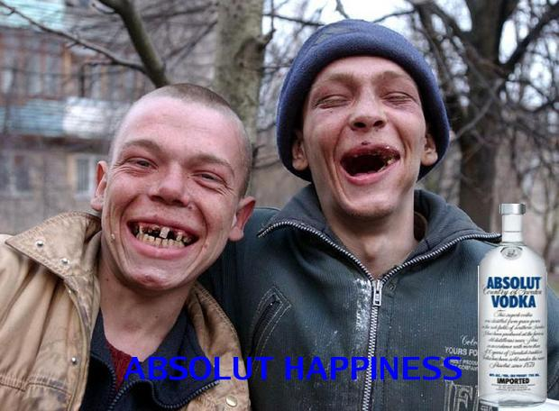
П’яна людина небезпечна для інших,бо вона не контролює своїх вчинків.
На грунті алкоголізму скоюються важкі злочини.
Уникайте п’яниць!

Slide 16
Запам’ятайте!
Найкращий спосіб не стати алкоголіком - не вживати спиртного.
Здоров’я – за гроші не купиш

